Slide 1
Y-Bigta
Engineering_Team
안주영

Slide 2
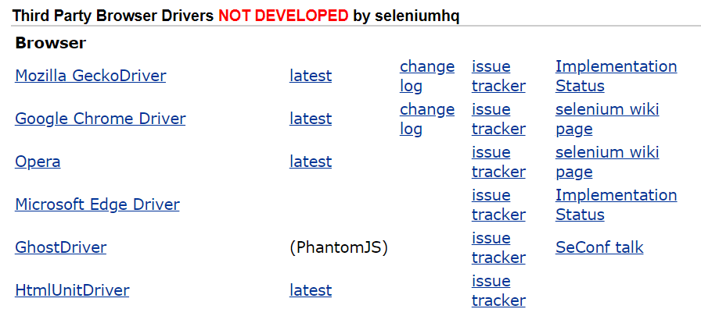
crawligng_study_week_1
Link : https://www.seleniumhq.org/download/

Slide 3
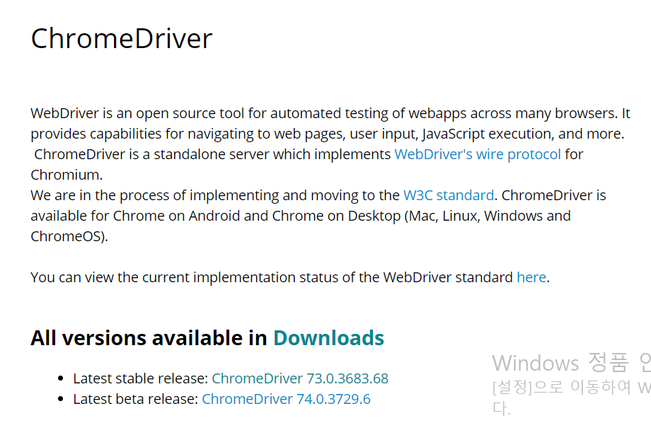
crawligng_study_week_1

Slide 4
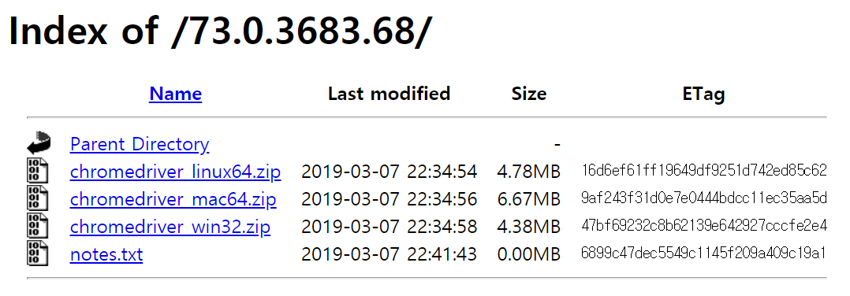

Slide 5
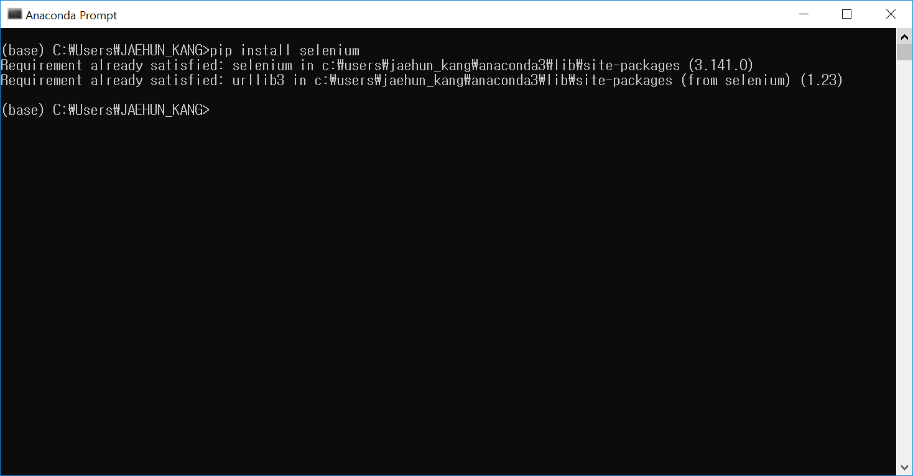
Selenium

Slide 6
Selenium 실습
https://www.koreabaseball.com/Schedule/Schedule.aspx?seriesId=0,9
2019시즌 경기일정을 불러오고 싶을 때

Slide 7
실습
크롤링하고자하는 사이트의 URL
Driver가 설치된 위치

Slide 8
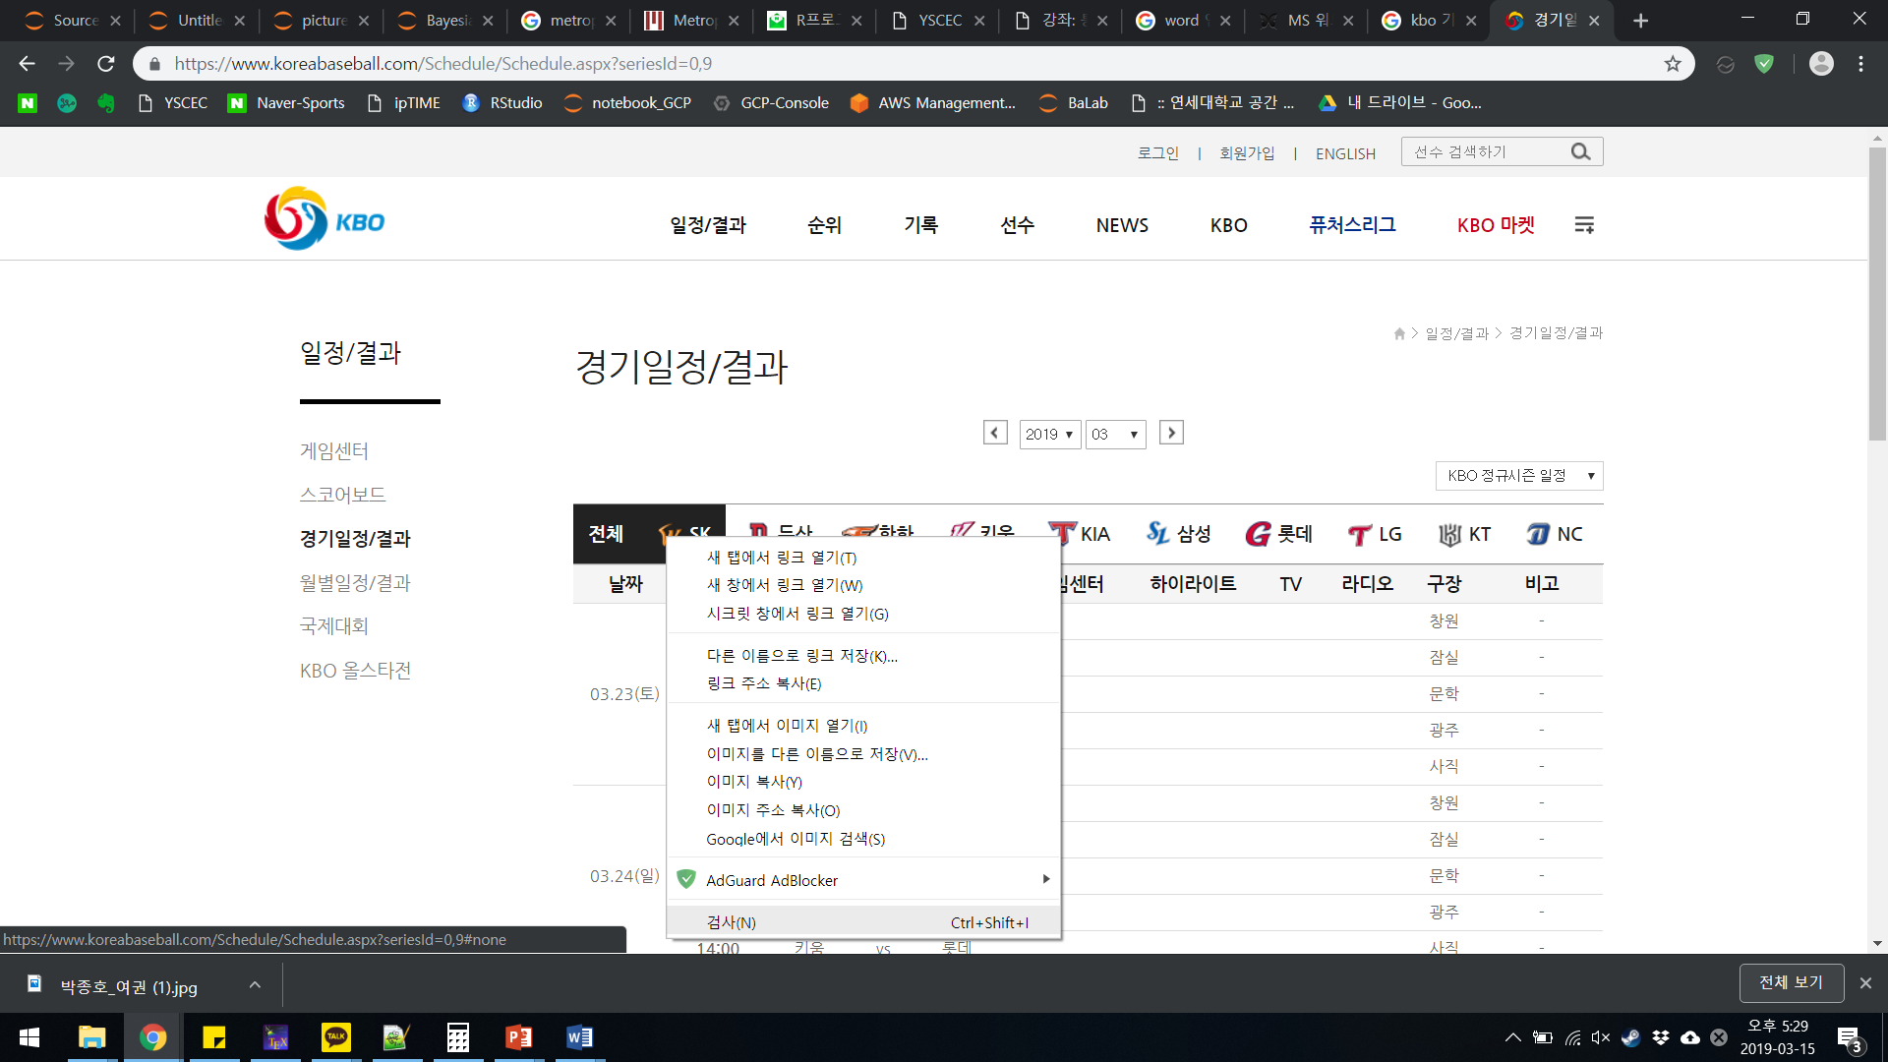
실습

Slide 9
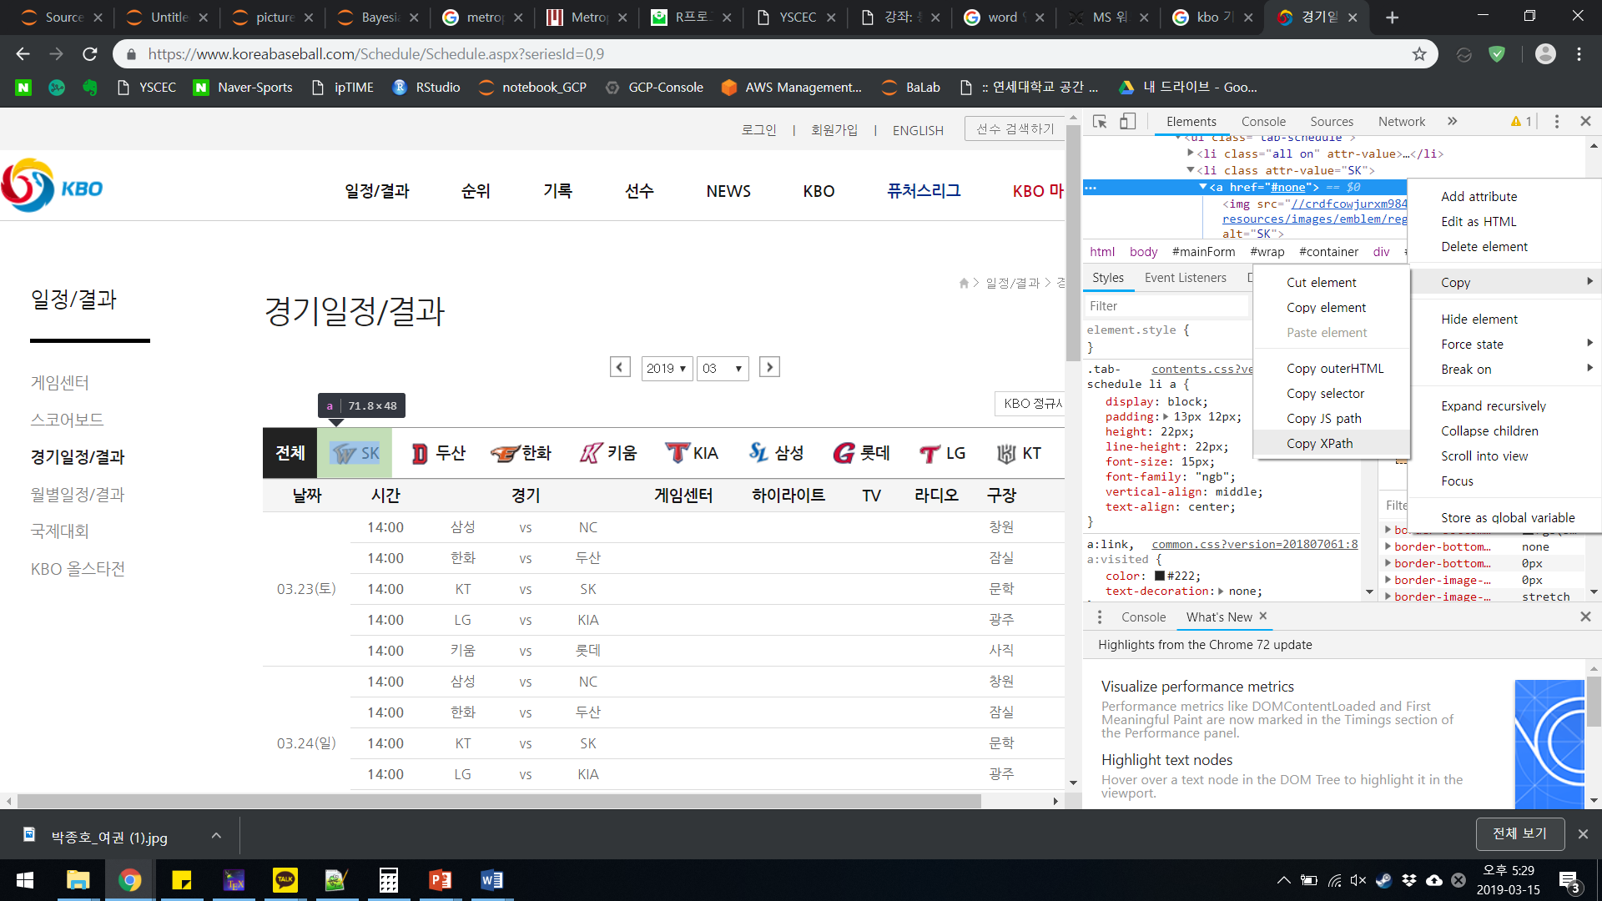
실습

Slide 10
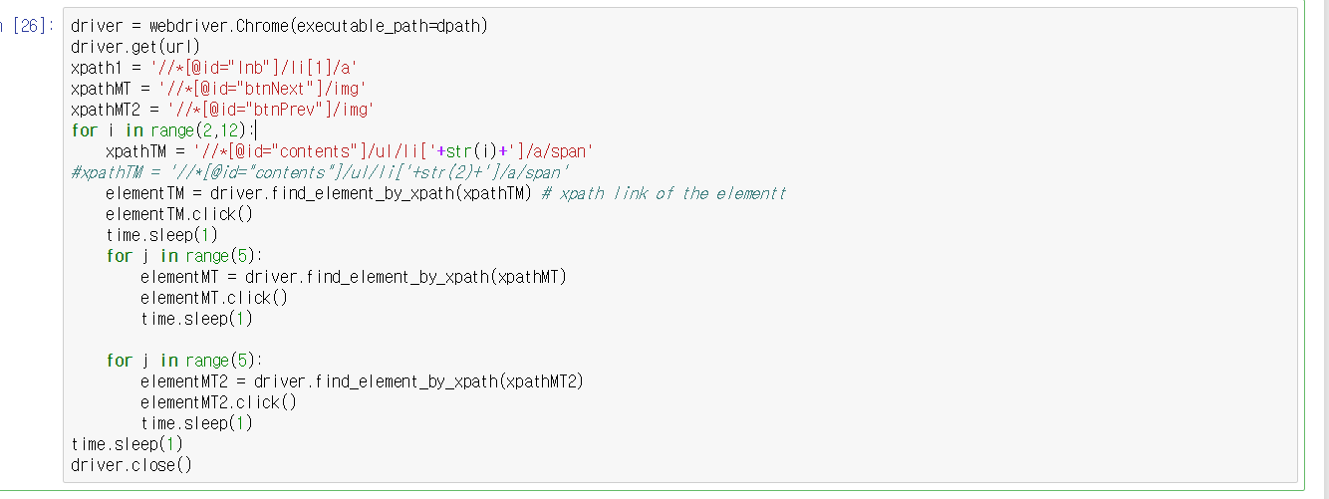
실습
Xpath를 통한 접근
각 단계별로 클릭할 부분을 찾고 클릭하는 과정

Slide 11
TBD
원하는 페이지에서 원하는 요소를 읽어서 불러들이는 과정이 필요

